Slide 1

Verdien av RDS
RDS

Slide 2
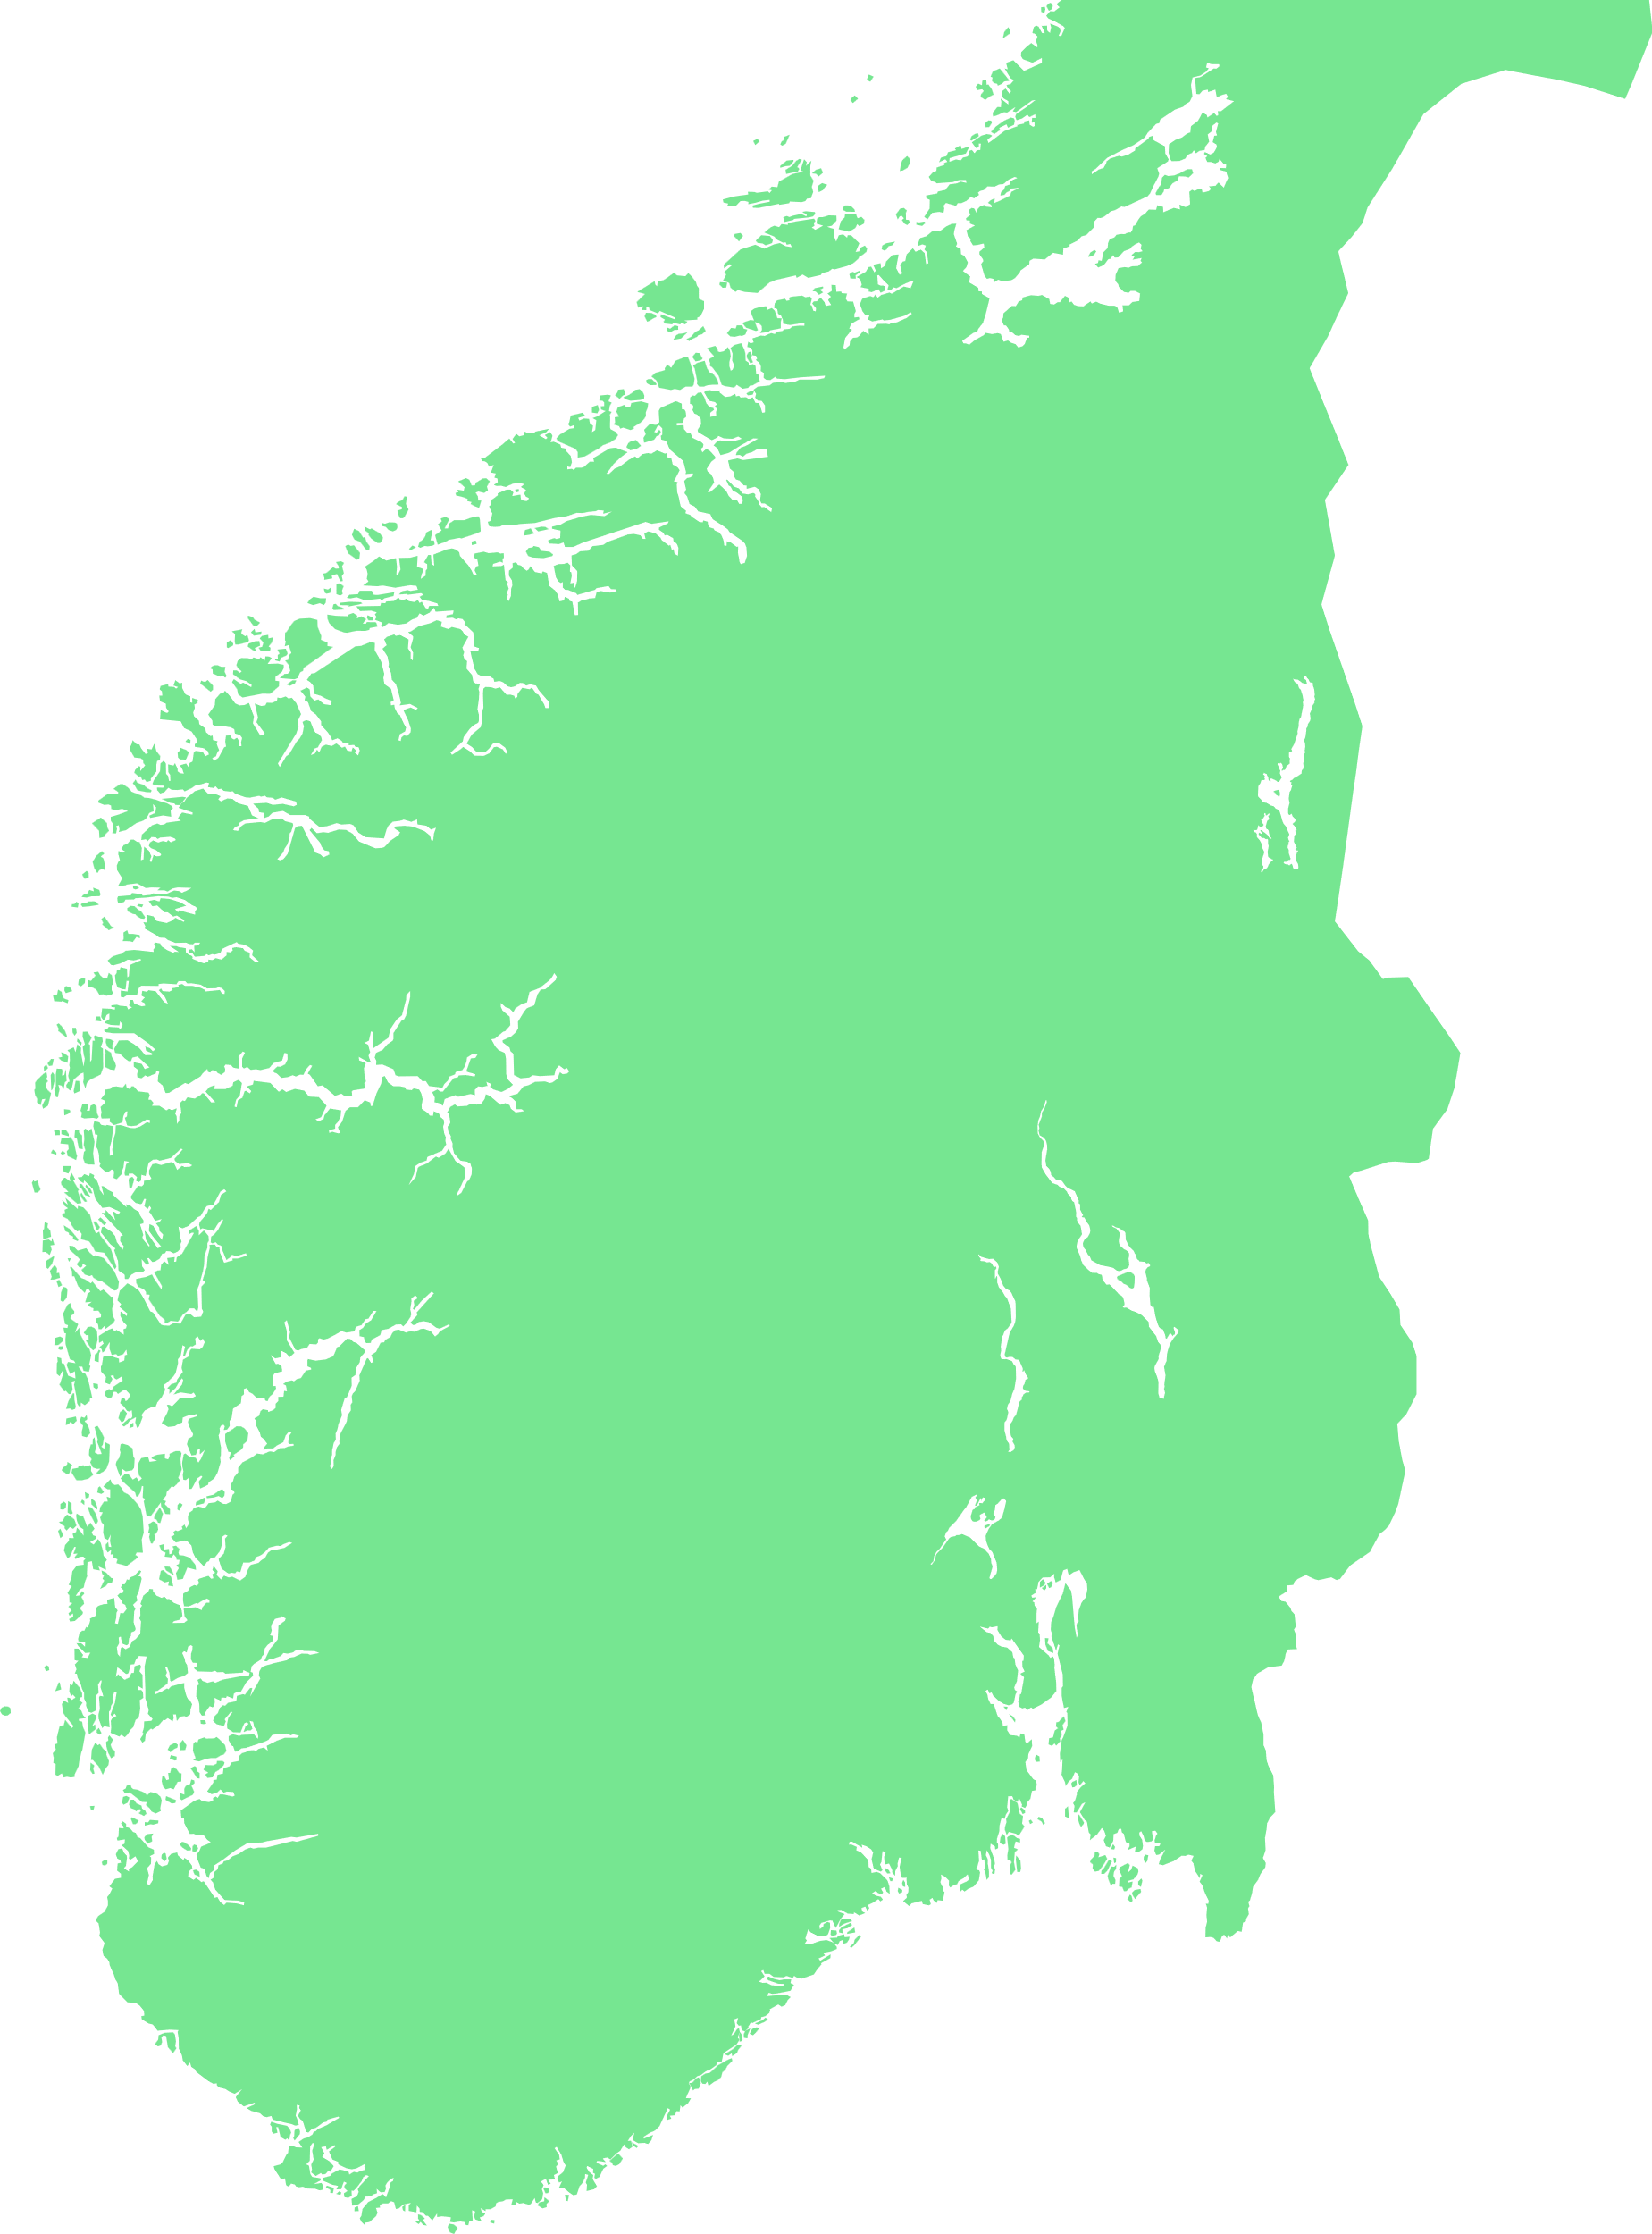
Våre vassdrag
Bergsdalsvassdraget
Bøfjordvassdraget
Eksingedals- og Teigdalsvassdraget
Jølstravassdraget
Matre- og nabovassdragene
Modalsvassdraget
Samnangervassdraget
Kraftverk i andre vassdrag
Fossheim kraftverk
Fossmark kraftverk
Herlandsfoss kraftverk
Hålandsfossen kraftverk
Kløvtveit kraftverk
Stend kraftverk
Trengereid kraftverk
Tveit kraftverk
Ulvik kraftverk
Notes:
Større energiselskap, eller teknologiselskap,
Har 40 vannkraftverk og noe vindkraft. Ambisjon om 10TWh.

Slide 3
EBL vs RDS
EBL
RDS
«Død»
Flat struktur
Gruppering av typer
Ingen relasjoner
Ingen leverandører bruker det
Internasjonal
Relasjonsbasert
Fungerer med ISO-jungelen
Kan brukes til både komponenter, tidsserier, dokumenter, strukturer, lokasjoner, osv.
Fungerer i alle systemer vi har
Bindeleddet i informasjonslaget
Interesse fra leverandører
Aggregering av kritikalitet
Notes:
Hvorfor gjør vi dette?
EBL er i teorien «internstandard», ingen videre utvikling fra bransje/organisasjon
Gruppering, blander om det er en type, funksjon eller produkt. Har opptil 15 magasin flatt under ett vassdrag.
RDS –
Innebygd logikk i hierarkiet
aspekter som gjør at man kan knytte til all slags informasjon
Relasjoner
Informasjonslaget – grunnlag for dataflyt (uten enorm

Slide 4

Brukereksempel RDS
Produksjonssentralen; Vi fikk Trip av aggregatet på grunn av signal (/61850) fra denne funksjonen (=).
Kraftverksoperatør; Hvor skal jeg gjøre det?
Produksjonssentralen; Signalet kom fra dette skapet (+), det er av denne typen (%)
Kraftverksoperatør; Ja, jeg ser at dette produktet (-) har sviktet. Ber komponentansvarlig kjøpe nytt.
Komponentansvarlig; Produktet (-) har felles reservedel for flere av stasjonene, får reparert i morgen.

Slide 5
Strategisk tilknytning
«Vi digitaliserer der det gir gevinst og baserer beslutninger på data»
Hovedmålet (for min del) er å jobbe mer effektivt i forvaltningen av våre anlegg. Ved å koble komponenter med deres tilhørende tidsserier, tilstand, kritikalitet, type, kostnader, osv. vil man kunne oppnå en mer strømlinjet og effektiv beslutningsprosess.
RDS ser vi på som et grunnlag for å oppnå gevinsten til selskapet.

Slide 6



ISO 81346-10
Mye samarbeid og entusiasme i starten.
Endringer og lange tidshorisonter.
Erik Wiborg har stått støtt og holdt det varmt.
Eviny – ny revitalisering internt gjennom nytt mandat og prosjekt.
Notes:
Selskapene som gikk sammen, god tyngde, viktig å være flere og ha litt makt. Resten følger etter når man ser verdiene.

Slide 7
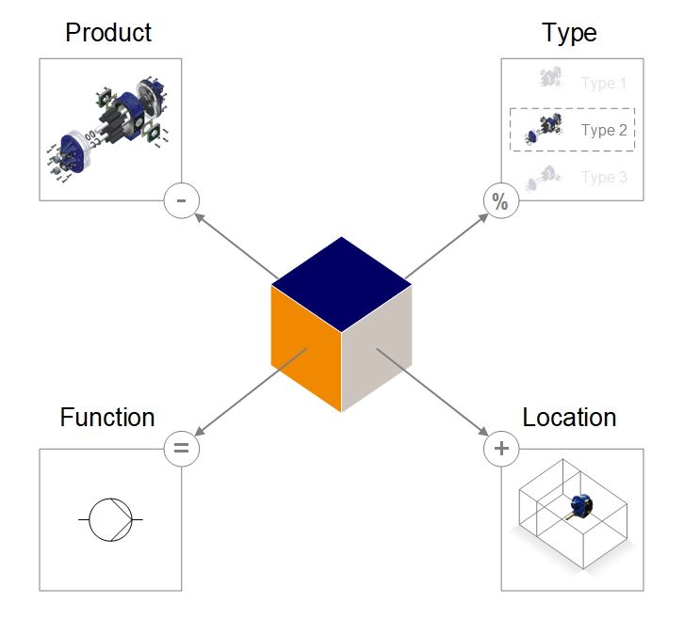
IEC 81346-1 - Basic rules IEC 81346-2 - Classification of objects and codes for classes ISO/IEC 81346-10 – Power Systems
-GPA1
Fysisk objekt, FDV, dokumentasjon, osv.
%GPAx
Sentrifugal, skru, vingepumpe, ..?
++LA1
Lokasjonen til objektet, kartsystem
=GPA1
Tidsseriene, kritikalitetsvurderinger
Bilde: 81346.com

Slide 8
Vassdrag

Slide 9
Vassdrag
Inndeling av Vassdrag per kraftverk
Kraftverk omfatter både tilhørende reguleringsanlegg og kraftstasjon
Navn | EBL | RDS
Hodnaberg | 1102 & 1271 | EF-1-1
Kaldestad | 1102 & 1272 | EF-1-2
Fosse | 1102 & 1273 | EF-1-3
Dale | 1102 & 1274 | EF-1-4

Slide 10
Relasjoner
Hvordan henger ting sammen..?
Reguleringssystemet
Vann renner fra et sted til et annet, påvirkning i hele vannkjeden
Hvordan maskinelt ta ut «logikken»?
=E1.QB1|DB|=E2.JB2
=E1.HB1|DB|=E2.JB1
=E2.JB1|DB|=E2.JB2
=E2.JB2|DB|=E2.QB1
Mellom stasjoner - =H2.JB1|DB|<EF-1-1-PS1-1>=E1.QB1
Notes:
Nyeste fokusområde for oss er relasjoner
Relasjoner er veldig viktig, spesielt relasjoner mellom funksjoner men også relasjoner på tvers av aspekter..
2 sommerstudenter – bygge relasjonsdatabase som viser hvordan alle funksjoner i reguleringssystemet henger sammen.
Dette vil gi oss en veldig god modell for å beregne vannhusholdning og øke verdien av «vannet».
Bare hvis nødvendig – åpenbare knytninger trenger ikke relasjon – må kunne leses av en programvare

Slide 11
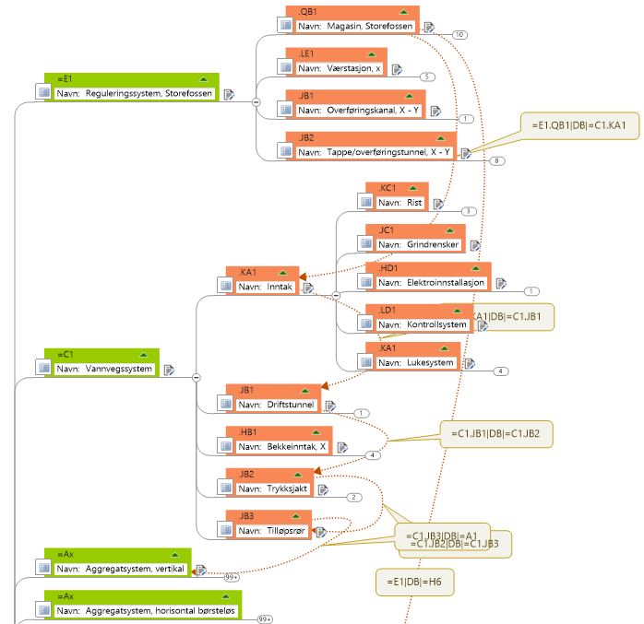

Slide 12
Funksjon og produktaspekt
Funksjon
Skal vise hvilke funksjoner som bidrar til produksjon av strøm
Vil være førende for relasjoner mellom funksjoner i komponenter
Vil brukes til:
Tidsserier
Kritikalitet
Produkt
De fysiske komponenter og ens oppbygning – alle komponenter som må følges opp
Tenker på hvordan man bestiller ett system som oppfyller en eller flere funksjoner
Vil brukes til:
Vedlikeholdssystem (FDV)
Tilstandsoversikt på gitt komponent
Dokumentasjon

Slide 13
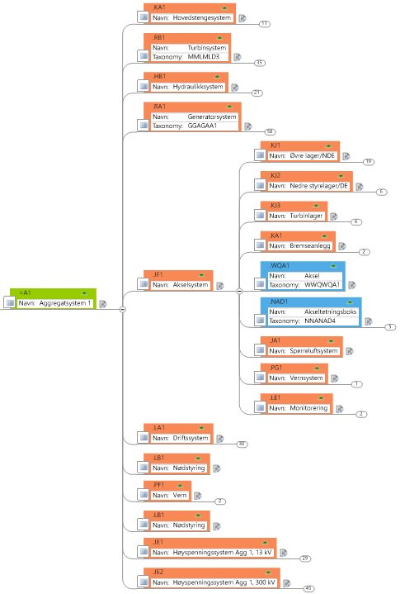
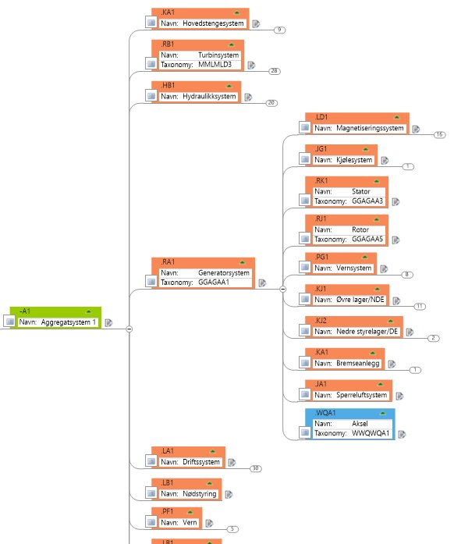
Produktaspektet Funksjonsaspektet
Notes:
Så hva er forskjellen mellom produkt og funksjon
Sikkert mange tanker her, forskjellig for flere
Basert oss på en «bransjetanke» basert på Statkraft

Slide 14
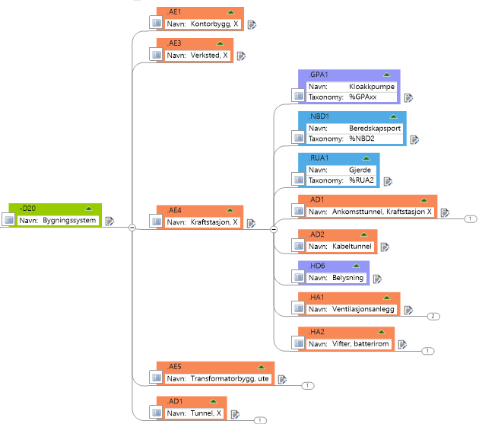
Bygningsdeler uten bruk av CW
Eviny har gått bort fra å bruke 81346-12
Hovedgrunnen er at vi i stor grad har bygg med ett ventilasjonssystem og lys.
Hvis selskapet ønsker å ta i bruk BIM vil man ta en ny vurdering.
Man har laget objekter i Funksjon (=) der man har behov for kritikalitet eller målinger
F.eks. ventilasjonsanlegget som har begge deler
I Produkt (-) har man laget alle funksjoner som trenger oppfølging (FDV)
Dette gjelder da fluktmasker, bygninger, belysning, kloakkpumper, osv.
Lokasjonsaspektet (++) er også modellert, her vil det gå ned til geografisk lokasjon og ikke bygningsdeler.

Slide 15
Utarbeidelse av en fullstendig mal
Mal skal inneholde de fleste typer oppbygning
Horisontal/vertikal, turbintype, magnetiseringstype, osv.
Work in progress
Vil være småendringer, men lite på struktur
Utarbeidet det vi kaller taksonomi/type-bibliotek
Basert på standarden
Typen %BJA2 er måling av aktiv effekt, BJA er koden for «power sensing object». %BJA3 er reaktiv effekt
285 typer, varierende hvor mye man trenger. Lager har 4 typer, ventil har 18.
Arbeider med standarisering av navnsetting, en tank er en tank – men her skal vi også ha akkumulator. Ønsker ikke blanding av navn, type og funksjon – f.eks. smøroljetank, det er en tank under smøroljesystemet. Typen vil si at det er en smøroljetank.

Slide 16
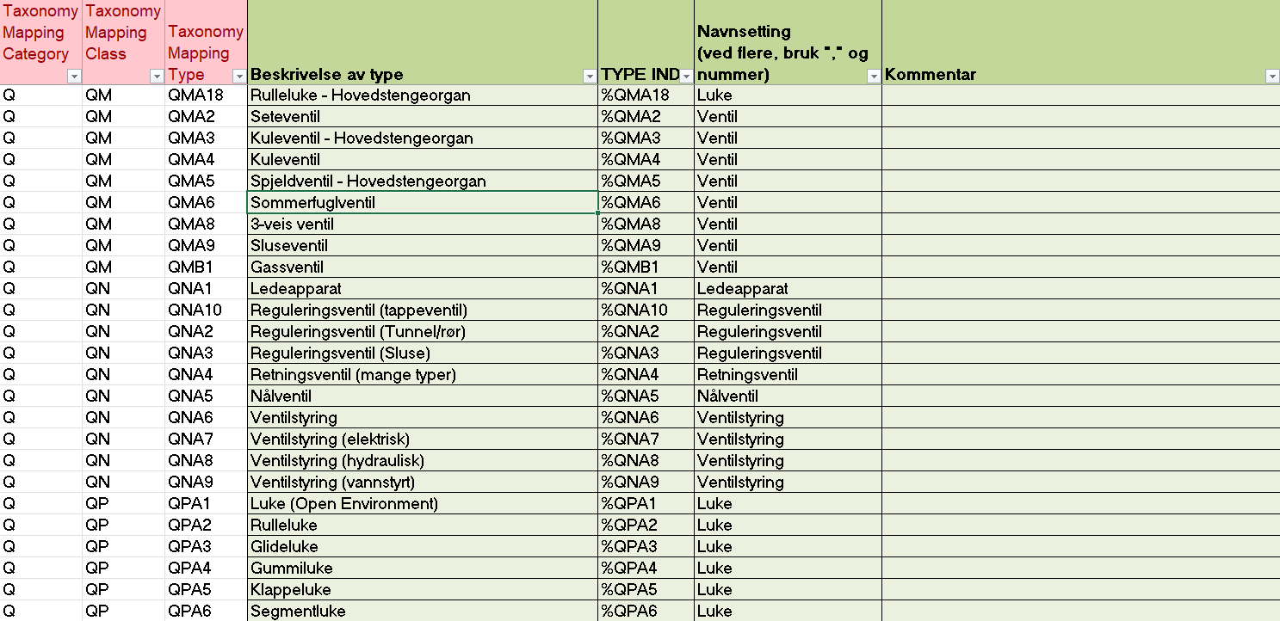

Slide 17
Veien videre
Sommerstudenter 2024
Ta i bruk mal på tvers av alle anlegg
Se at alle dagens komponenter er modellert
Legge til RDS-kode på komponenter i FDV-system
FDV skal ha RDS ila 2024
Dette gjelder både produkt og funksjon på komponenten.
Signalmodellering vil starte i 2025
POC på signalmodellering og kunnskapsgraf høst 2024
Vil i stor grad basere oss på Statkrafts prinsipper og IEC-61850
Dokumentasjon vil bruke mapping fra FDV for å bygge om arkivet og tagstruktur
Bruke standard for ytterligere attributter er sikker
«Reklamerer» mot SCADA og Hydrologi for at de skal ta i bruk RDS også.

Slide 18
Linker

